Slide 1
RESTAURACIÓN Y REVOLUCIONES LIBERALES

Slide 2
LA RESTAURACIÓN Y EL CONGRESO DE VIENA
Una vez desterrado Napoleón, las potencias intentan pasar página entre lo que aconteció entre 1789 y 1815.
Se reúnen los vencedores de Napoleón para restaurar el absolutismo
Quieren resituar las fronteras europeas donde estaban antes de las conquistas del imperio francés
Pero todos los que creían en los principios de la revolución: igualdad, separac de poderes, declaración de dchos, gobiernos representativos. Estas personas se van a colocar enfrente de una serie de revoluciones (1820, 1830, 1848), oleadas revolucionarias.
Liberalismo+nacionalismo
Congreso de Viena dos objetivos:
-Vuelta Antiguo Régimen (política contrarrevolucionaria y antiliberal)
-Cambiar las fronteras

Slide 3
LA RESTAURACIÓN Y EL CONGRESO DE VIENA
El término Restauración hace alusión al período comprendido entre la definitiva caída de Napoleón (1815) y el inicio del proceso revolucionario de 1830. Durante el mismo la monarquía francesa es restaurada en la figura de Luis XVIII de Borbón, hermano de Luis XVI y sucesor de su sobrino Luis XVII, que nunca llegó a reinar y que murió en 1795, prisionero de la revolución. En Europa esta etapa se caracterizó por el intento de recomposición del entramado del Antiguo Régimen, algo que sus partidarios no consiguieron sino de forma limitada.
La restauración monárquica tras la caída de Napoleón supuso:
La vuelta a los principios del equilibrio europeo quebrantados por la Revolución Francesa y la política expansionista de Napoleón.
El intento de reafirmación de los pilares del Antiguo Régimen que se asentaban en el absolutismo monárquico y la preponderancia socioeconómica de los viejos grupos privilegiados. Las potencias más interesadas en la vuelta al pasado fueron Austria (Metternich) y Rusia (Alejandro I), que se apoyaron en otras como España y Prusia. Francia participó en menor medida en esta política. En cuanto a Gran Bretaña, no secundó las tesis absolutistas.
La creación de un ambiente contrarrevolucionario que negaba la limitación de poder de los monarcas e impedía la libertad de reunión y de expresión, al tiempo que coaccionaba los derechos de los ciudadanos conseguidos a raíz de la Revolución.
La identificación con una cultura romántica que sobreestimaba los modelos y valores de la Edad Media y la tradición expresados a través de un arte y una literatura que alentaba lo irracional y subjetivo frente a la lógica de la Ilustración y el enciclopedismo.

Slide 4
PRINCIPIOS QUE SE APLICAN EN EL CONGRESO DE VIENA
CONSAGRAR LA MONARQUÍA ABSOLUTA MEDIANTE:
LEGITIMIDAD
-PATRIMONIAL
-EQUILIBRIO
-INTERVENCIONISMO: (SANTA ALIZANZA)
(En Francia se instauró una monarquía constitucional en la figura de Luis XVIII- Carta Otorgada (1814)

Slide 5
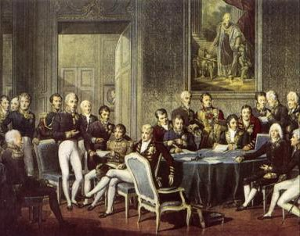
CONGRESO DE VIENA
Se configuró un nuevo mapa de Europa
En la reordenación de las fronteras, que habían sido alteradas por las conquistas napoleónicas, no se tuvieron en cuenta las aspiraciones nacionalistas, tampoco los derechos de algunos príncipes que habían sido despojados de sus tronos por los franceses en años precedentes.
Santa Alianza: Rusia, Prusia y Austria. Mantener valor del absolutismo Cuádruple Alianza: (Santa alianza +GB). Tiene como misión mantener el status quo MAPA EUROPEO: Todos los monarcas italianos a los Napoleón había despajado del trono, lo recuperan. -El Reino Unido, se anexiona Malta y de algunas islas griegas Suecia controla Noruega Rusia obtuvo, entre otros, el control de gran parte de Polonia y la anexión de Finlandia. Bélgica se une a Holanda y forman el reino de los Países Bajos Austria: se hizo con el norte de Italia (Véneto-Lombardia y Dalmacia (costa dálmata) Prusia recibió Renania, Westfalia y Sajonia. Dinamarca perdió Noruega y adquirió los ducados de Scheswig y Holstein Creación de la Confederación Germánica (39 estados). Austria vs Prusia Francia, tras el "Imperio de los Cien Días" y el definitivo destierro de Napoleón en Santa Elena fue rodeada de "estados-tapón“ con el objeto de evitar el posible renacimiento de su expansionismo. Entre éstos destacó el de los Países Bajos y Bélgica.

Slide 6
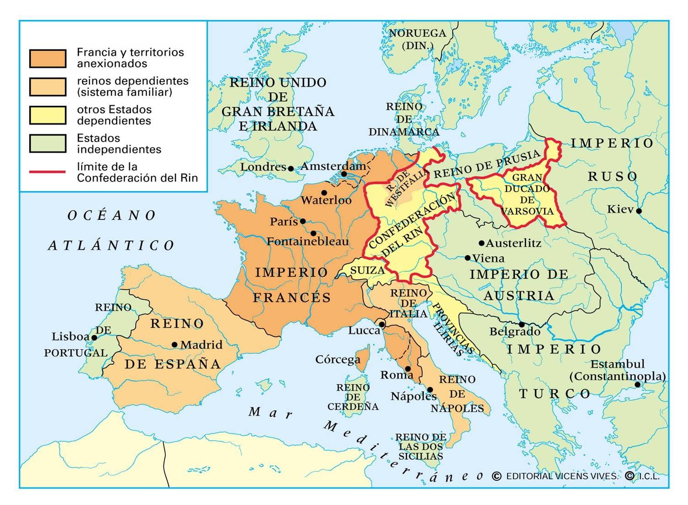
EUROPA NAPOLEÓNICA 1804-1815

Slide 7
EUROPA TRAS EL CONGRESO DE VIENA 1815

Slide 8
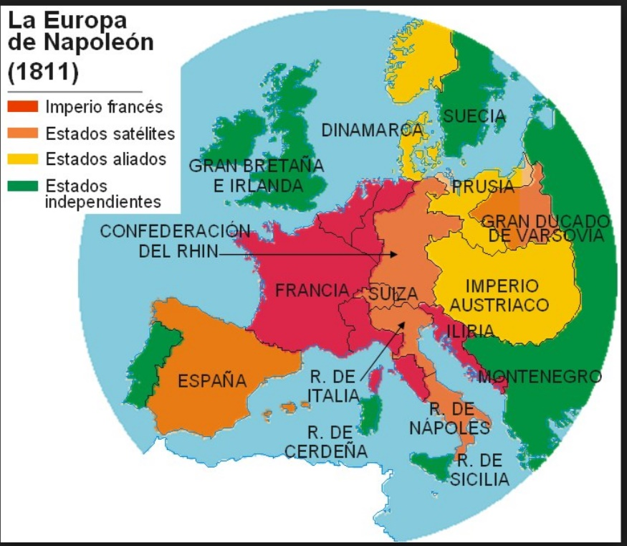

Slide 9
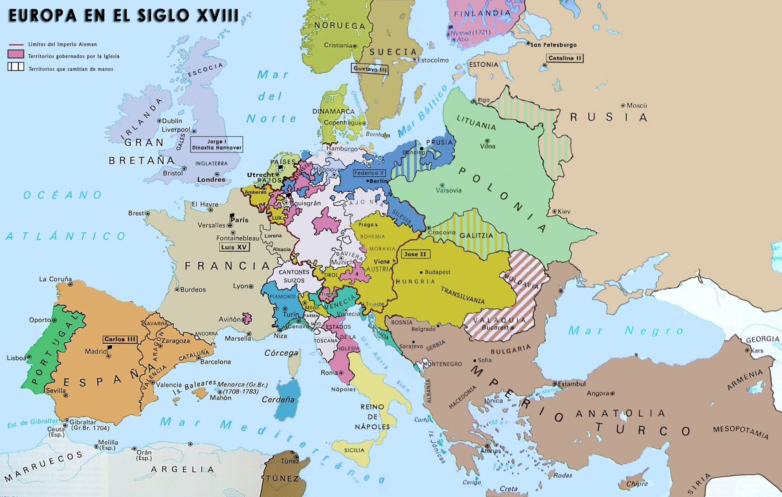
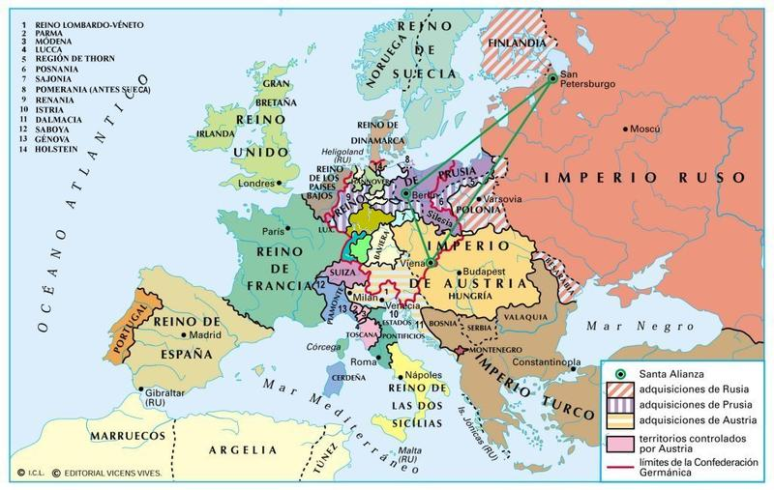
Tratado de Utrecht 1713
Congreso de Viena 1815

Slide 10
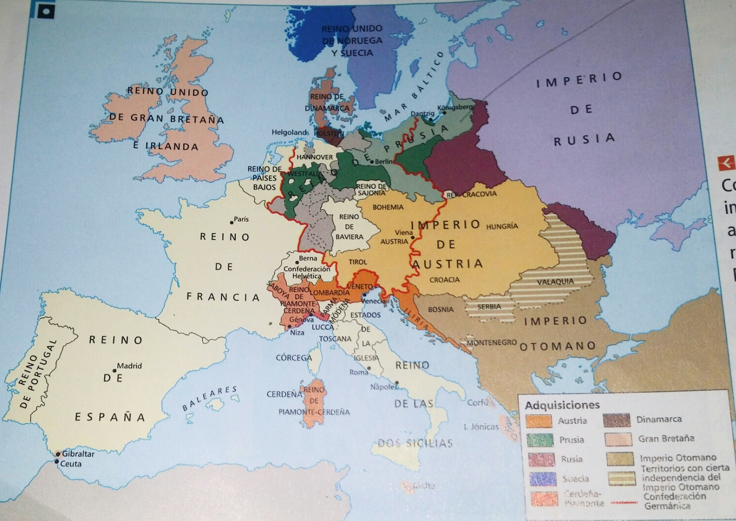

Slide 11
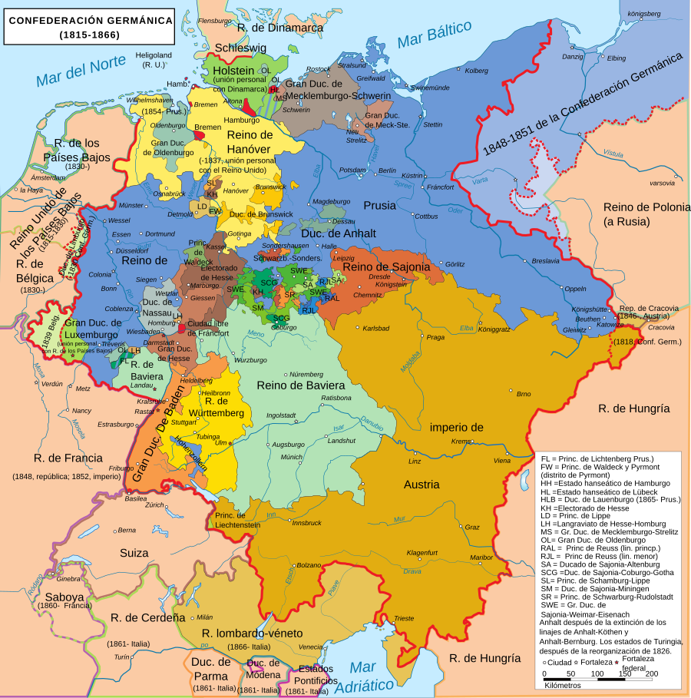

Slide 12
